Slide 1

江畔独步寻花

Slide 2
一、课前热身，赛诗会。
二月春风似剪刀
1、不知细叶谁裁出,________________ 。
2、_______________，百般红紫斗芳菲。
3、月出惊山鸟, ____________________。
4、竹外桃花三两枝，________________。
5、________________，一枝红杏出墙来。
6、________________，明月何时照我还。
7、________________，虫声新透绿窗纱 。
8、国破山河在，____________________。
9、日出江花红胜火，_________________。
10、________，________。零落成泥碾作尘，只有香如故.
草木知春就不归
时鸣春涧中
春江水暖鸭先知
春色满园关不住
春风又绿江南岸
今夜偏知春气暖
城春草木深
春来江水绿如蓝
无意苦争春
一任群芳妒

Slide 3
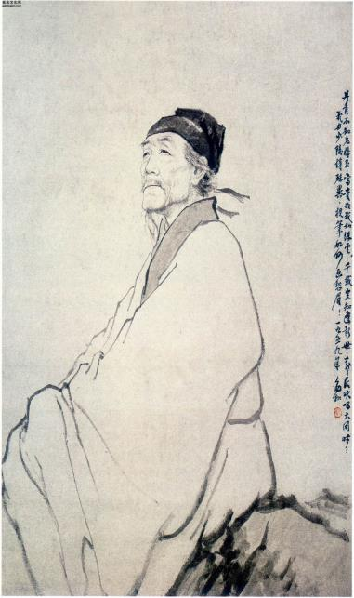
杜甫：字子美，号少陵野老，河南巩县人。是唐代诗人，他写的诗多是反映生活的苦难，人们称他为“诗圣”，他是一个现实主义诗人，和诗仙李白并称为“大李杜”，他的一生跌荡起伏，在经历了安史之乱的动荡不安后，杜甫来到了成都锦江边的草堂居住，过上了安宁的日子，这一年春天来了，百花争艳，鸟语花香，吸引着他走出草堂，一路上他被春天的美景所打动，写下了这首《江畔独步寻花》。
知诗人：

Slide 4
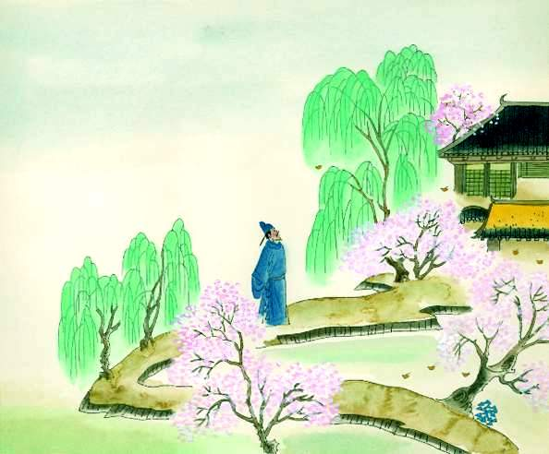

／
／
江 畔 独 步 寻 花
【唐】杜甫
黄 四 娘 家 花 满 蹊,
千 朵 万 朵 压 枝 低。
留 连 戏 蝶 时 时 舞,
自 在 娇 莺 恰 恰 啼。
／
／
／
／

Slide 5

学习目标：
1、学会这首诗中的生字；
2、结合插图和注释理解古诗的意思，体会古诗所描绘的景物和作者表达的思想；
3、有感情朗读古诗，背诵古诗。

Slide 6
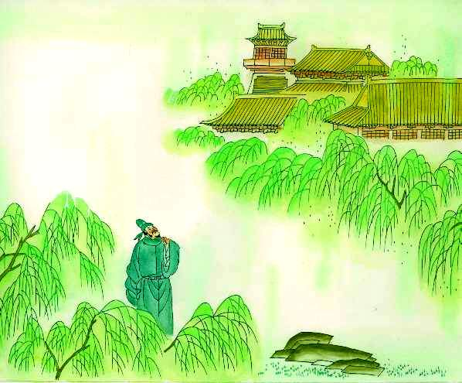
解题意：
“江畔独步寻花”
诗人独自一个人在锦江浣花溪边上一边散步，一边赏花。
PPT模板：www.1ppt.com/moban/ PPT素材：www.1ppt.com/sucai/
PPT背景：www.1ppt.com/beijing/ PPT图表：www.1ppt.com/tubiao/
PPT下载：www.1ppt.com/xiazai/ PPT教程： www.1ppt.com/powerpoint/
资料下载：www.1ppt.com/ziliao/ 范文下载：www.1ppt.com/fanwen/
试卷下载：www.1ppt.com/shiti/ 教案下载：www.1ppt.com/jiaoan/
PPT论坛：www.1ppt.cn PPT课件：www.1ppt.com/kejian/
语文课件：www.1ppt.com/kejian/yuwen/ 数学课件：www.1ppt.com/kejian/shuxue/
英语课件：www.1ppt.com/kejian/yingyu/ 美术课件：www.1ppt.com/kejian/meishu/
科学课件：www.1ppt.com/kejian/kexue/ 物理课件：www.1ppt.com/kejian/wuli/
化学课件：www.1ppt.com/kejian/huaxue/ 生物课件：www.1ppt.com/kejian/shengwu/
地理课件：www.1ppt.com/kejian/dili/ 历史课件：www.1ppt.com/kejian/lishi/
Notes:
PPT模板：www.1ppt.com/moban/ PPT素材：www.1ppt.com/sucai/
PPT背景：www.1ppt.com/beijing/ PPT图表：www.1ppt.com/tubiao/
PPT下载：www.1ppt.com/xiazai/ PPT教程： www.1ppt.com/powerpoint/
资料下载：www.1ppt.com/ziliao/ 范文下载：www.1ppt.com/fanwen/
试卷下载：www.1ppt.com/shiti/ 教案下载：www.1ppt.com/jiaoan/
PPT论坛：www.1ppt.cn PPT课件：www.1ppt.com/kejian/
语文课件：www.1ppt.com/kejian/yuwen/ 数学课件：www.1ppt.com/kejian/shuxue/
英语课件：www.1ppt.com/kejian/yingyu/ 美术课件：www.1ppt.com/kejian/meishu/
科学课件：www.1ppt.com/kejian/kexue/ 物理课件：www.1ppt.com/kejian/wuli/
化学课件：www.1ppt.com/kejian/huaxue/ 生物课件：www.1ppt.com/kejian/shengwu/
地理课件：www.1ppt.com/kejian/dili/ 历史课件：www.1ppt.com/kejian/lishi/

Slide 7
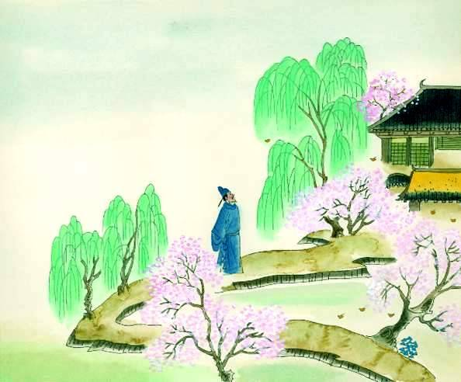

江畔独步寻花
黄四娘家花满蹊，
千朵万朵压枝低。
留连戏蝶时时舞，
自在娇莺恰恰啼。
【唐】杜甫

Slide 8
自学指导1：
1、学习这首诗中的生字，会写“畔、莺、啼”，会认“畔”；
2、理解“蹊、留恋、时时舞、自在、恰恰”等词语的意思。

Slide 9
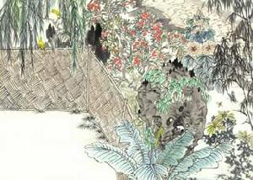
鲜花
开满
小路
释诗句：
黄四娘家花满蹊

Slide 10
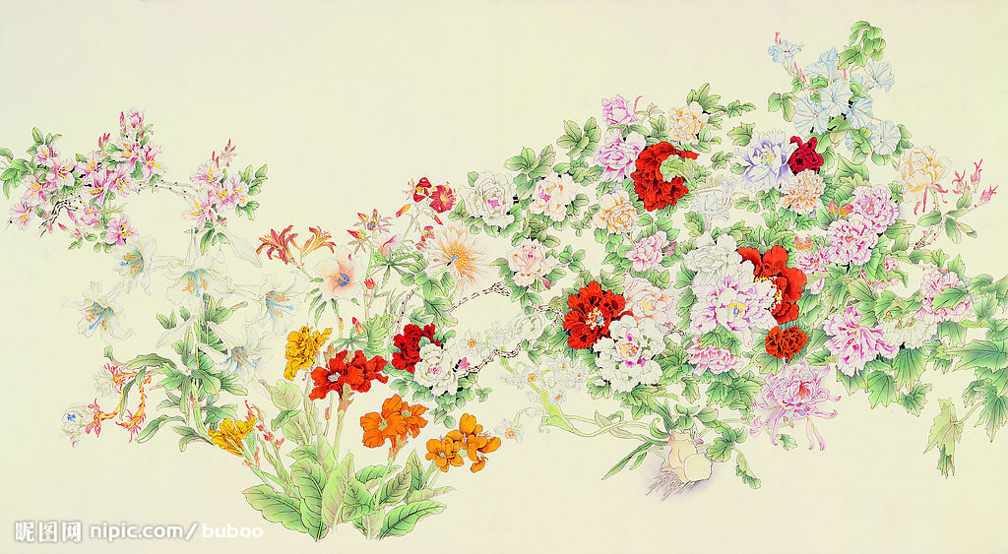
千朵万朵压枝低
低垂
枝条
形容数量多

Slide 11



留连戏蝶时时舞
嬉戏
时常
飞舞
舍不得离开

Slide 12
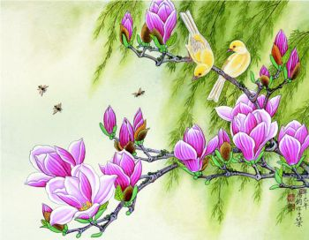
自在娇莺恰恰啼

Slide 13
自在娇莺恰恰啼
安闲舒适
不断
娇小可爱
黄莺
叫

Slide 14
江畔独步寻花
黄四娘家花满蹊，
千朵万朵压枝低。
留连戏蝶时时舞，
自在娇莺恰恰啼。
【唐】杜甫

Slide 15
自学指导2：
小组合作学习
观察插图，结合注释，在小组中合作理解诗句的意思。

Slide 16
江畔独步寻花
明诗意：
黄 四 娘 家 花 满 蹊，
千 朵 万 朵 压 枝 低。
留 连 戏 蝶 时 时 舞，
自 在 娇 莺 恰 恰 啼。
黄四娘家周围的小路边上开满了各种各样的鲜花，
大片大片的、无比繁茂的花朵把花枝都给压弯了。
嬉戏的蝴蝶时常在花丛中起舞，舍不得离开，
此时，自由自在的小黄莺正在枝头上欢快地鸣叫着。
【唐】杜甫

Slide 17
想意境：
自在
娇莺
“留连戏蝶时时舞，自在娇莺恰恰啼。”
戏蝶舞—留连
花美、迷醉
(嬉戏、自由自在、舍不得离开)
娇莺啼—自在
留连
戏蝶
舞
啼
思考：蝴蝶和黄莺为什么不忍离去？
花美、迷人
与其说是戏蝶留连、娇莺自在，不如说是诗人留连自在...... （诗人此时心情愉快，认为黄莺为自己歌唱，蝴蝶为自己跳舞。）

Slide 18

思考：这首诗表达了什么感情？
悟诗情：
这首诗就是通过描绘一幅万紫千红、繁花似锦的春景图，表现了诗人对春的热爱。

Slide 19
江畔独步寻花
黄四娘家花满蹊，
千朵万朵压枝低。
留连戏蝶时时舞，
自在娇莺恰恰啼。
【唐】杜甫

Slide 20
作品背景:
706年（唐肃宗上元元年），诗人杜甫在漂泊半生之后，终于有了安身之所，在四川成都的西郊浣花溪畔建成草堂。因为有了安身的处所，心情比较舒畅。在春暖花开时节，他独自在江畔散步赏花，情随景生，写下了这首《江畔独步寻花》。

Slide 21
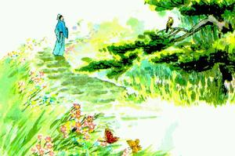
江畔独步寻花
黄四娘家花满蹊，
千朵万朵压枝低。
留连戏蝶时时舞，
自在娇莺恰恰啼。
【唐】杜甫

Slide 22

安史之乱
安史之乱是唐玄宗、唐肃宗时期，边关守将安禄山、史思明发起的反唐叛乱，也是唐朝由盛而衰的转折点。开元后期，由于大唐盛世安定繁荣的日子已久，唐玄宗逐渐丧失了以前那种励精图治的精神。他纵情享乐，宠爱杨贵妃，信任宦官高力士，把朝政全交给宰相李林甫处理。李林甫为了巩固本身权位，多用胡人担任节度使。结果给胡人节度使安禄山起兵反唐的机会。
安禄山本是混血胡人，貌似忠诚，生性狡诈；由于得到玄宗和杨贵妃的欢心，身兼范阳、河东、平卢三镇节使。安禄山见唐室政治腐败，武备废弛，便于公元755年，以讨杨国忠为名，自范阳率兵南下，很快就攻占了洛阳，自称大燕皇帝。第二年，唐军在潼关溃败，安禄山便长驱直入长安。唐玄宗匆忙南逃，后来叛军内部发生分裂，安禄山为儿子庆绪所杀。唐军联同回纥援兵乘机反攻，收复了长安和洛阳。不久安禄山部将史思明杀安庆绪，重新攻陷洛阳，也称大燕皇帝，后又被儿子朝义杀害。于是唐朝再借回纥兵，收复洛阳，史朝义自杀，这场持续了八年的「安史之乱」上元元年才告结束。

Slide 23
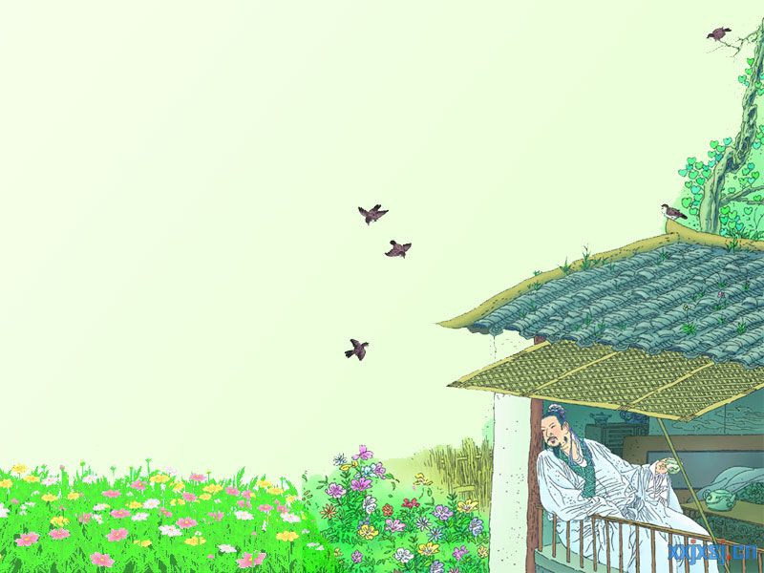
江畔独步寻花
黄师塔前江水东，
春光懒困倚微风。
桃花一簇开无主，
可爱深红爱浅红。

Slide 24
江畔独步寻花
其一
江上被花恼不彻，无处告诉只颠狂。
走觅南邻爱酒伴，经旬出饮独空床。
其二
稠花乱蕊畏江滨，行步欹危实怕春。
诗酒尚堪驱使在，未须料理白头人。
其三
江深竹静两三家，多事红花映白花。
报答春光知有处，应须美酒送生涯。
其四
东望少城花满烟，百花高楼更可怜。
谁能载酒开金盏，唤取佳人舞绣筵。
其七
不是爱花即肯死，只恐花尽老相催。
繁枝容易纷纷落，嫩叶商量细细开。

Slide 25

作业布置：
1、把这首诗改写成一篇写景的小短文。
2、寻找杜甫另外的五首《江畔独步寻花》，读一读，体会诗人杜甫在那五首诗中所表达的感情。

Slide 26
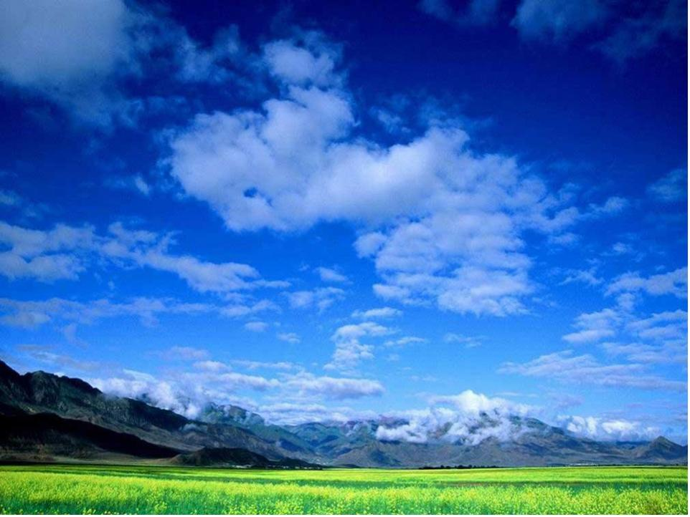
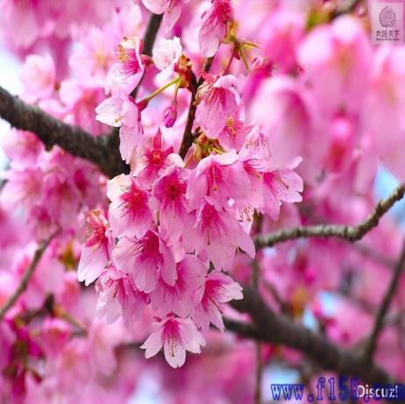
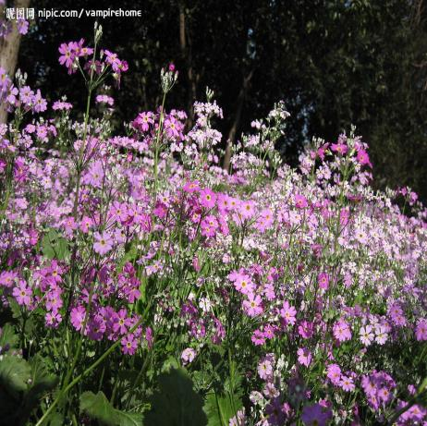
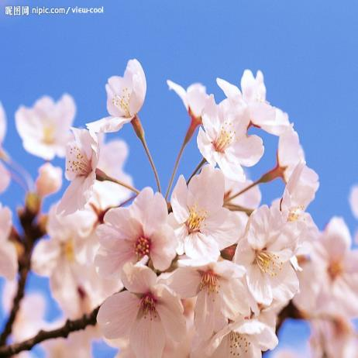
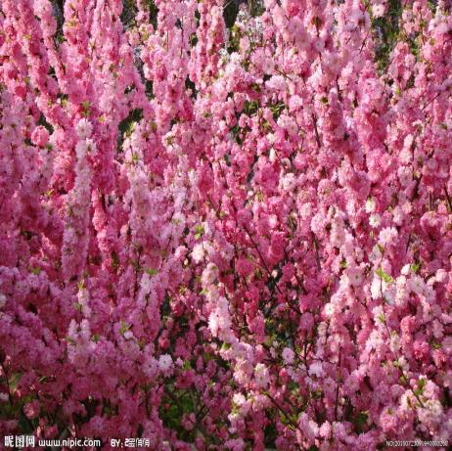
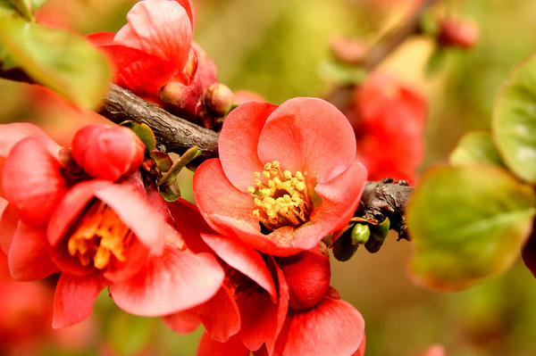
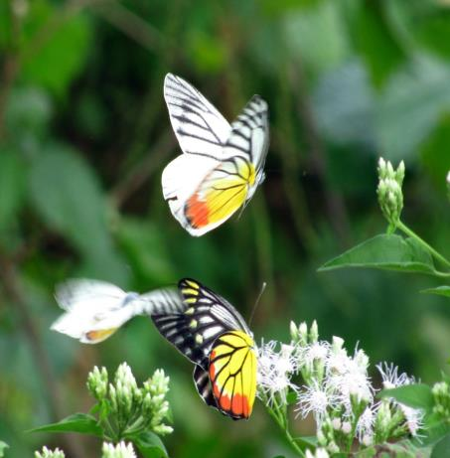
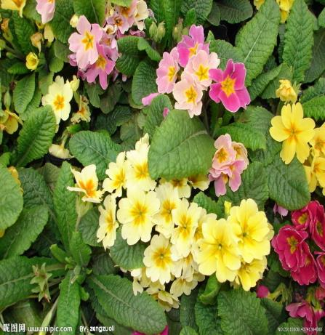
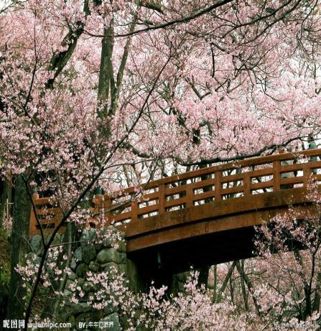
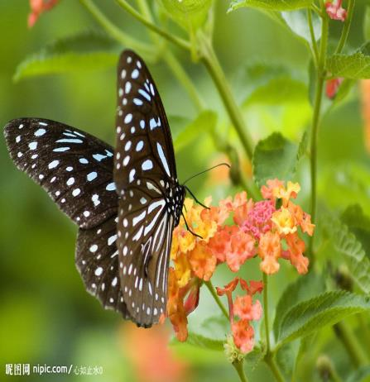
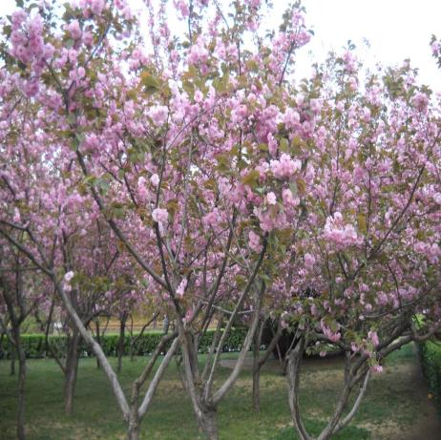
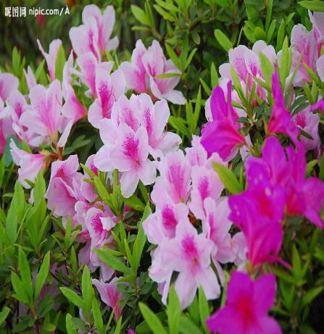
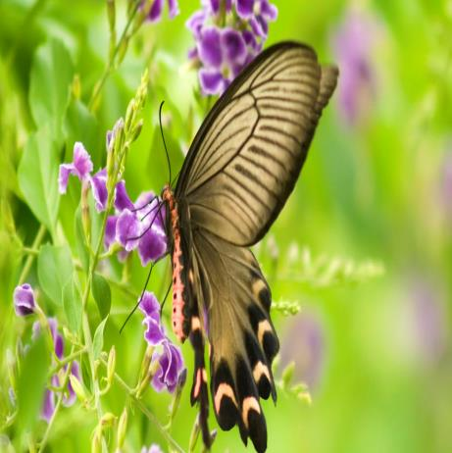

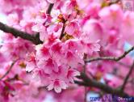
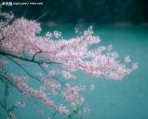
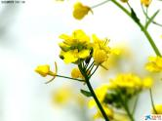

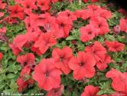
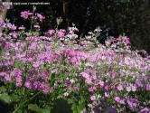
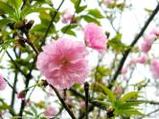
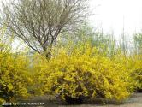

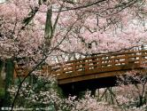



Slide 27
1 句点名寻花的地点，花满蹊是说繁花将小路都盖住了，连成片了。
低
“黄四娘家花满蹊，千朵万朵压枝低。”
满
千朵万朵
压
2 句的压、低字用的贴切生动形象，描绘了春花密密层层又大又多沉甸甸的把枝压弯，是满的具体化。
“花满蹊”？（满）
花多、繁茂
“压枝低”？（千朵万朵） （静态描写）
把花枝压弯

Slide 28
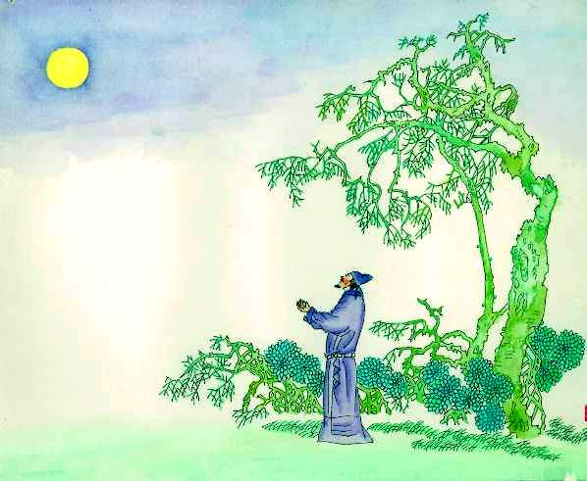
谁知道大诗人杜甫？请谈一谈
知诗人：

Slide 29
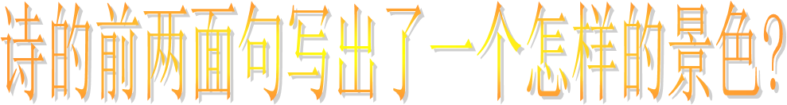
花多花美

Slide 30
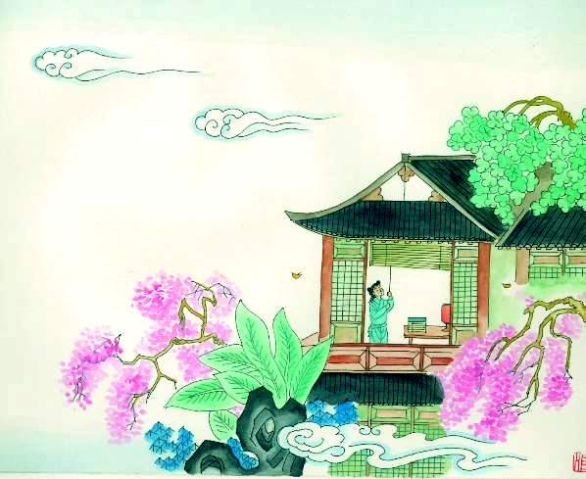
诗的前两句写花多花美,后两句中蝴蝶,莺儿的飞舞,啼叫写出了什么?
花多花美迷人

Slide 31

再见

